Slide 1
安徽省建筑类 考试报名、培训分享
铜陵市建设行业职业培训学校
2018年9月

Slide 2
主要交流内容
一、八大员报名流程
二、安管员及特种作业员报名流程
三、我校培训、考试安排
四、领取合格证书程序
五、证书延期培训情况说明

Slide 3
一、八大员报名流程
第一步
报名人员要做好实名制。
第二步
要把已经实名制的人员聘用到单位。

Slide 4
报名网址：http://ahrc.zjcloud.net.cn/login
进入后点击注册并且一个手机号只能用一次，手机号码和注册的人员绑定。如需更换需要联系当地培训机构解除认证后重新认证。

Slide 5
进入注册界面

Slide 6
完成注册的界面

Slide 7
进入报名程序

Slide 8
选择你要报考的地市、专业、时间

Slide 9
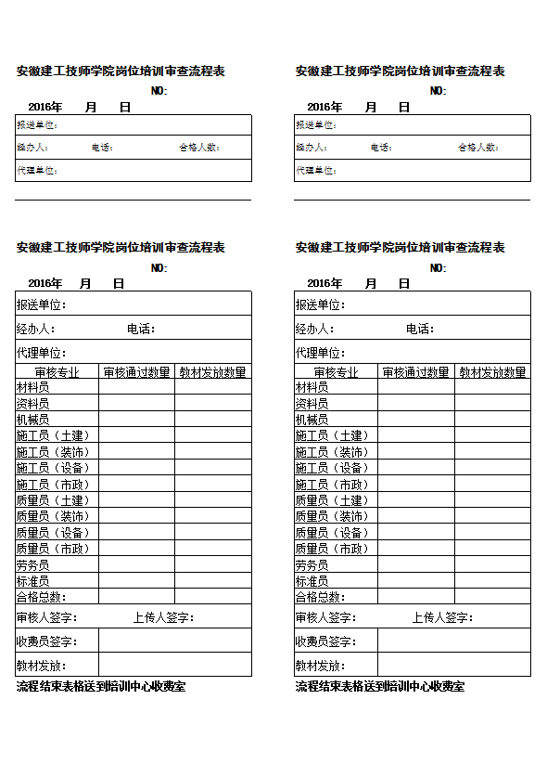
报名成功到培训机构核准材料
现场核准材料要求：
单位介绍信承诺书、营业执照、劳动合同、单位统一填写汇总表：《八大员报名汇总表》按专业排序（附件1）、毕业证书原件、复印件（按报名表排序）、个人登记表（报名网站打印）、两寸照片1张贴报名汇总表

Slide 10
二、安管人员及特种作业人员报名流程

Slide 11
特种作业员：按照开考计划考试，理论合格人员安排实操考试，邀请市建委质量安全处领导巡考

Slide 12
三、培训、考试
1、考试申报成功后，培训机构组织合格师资开展面授、模拟考试。
2、确定考试时间后及时通知学员打印准考证参加考试。

Slide 13
四、领取合格证书程序
八大员、特种作业人员：合格人员证书到培训机构领取
1、本人：带本人身份证
2、单位：单位介绍信、领取人身份证
安管人员：到市建委窗口领取

Slide 14
安全员证书领取流程： 1、登入安徽省工程建设监管和信用管理平台
在平台上登入“企业人口”
点击“法人用户”进入企业界面

Slide 15
在平台上登入“企业人口”后

Slide 16
2、点击安全生产窗口，然后点击“安管人员”栏

Slide 17
3、点击网站窗口的左边安管人员（三类人员）栏下方有一个首次申请，进行申请注册。申请注册后等当地建委审批，一般在5个工作日审批合格。

Slide 18
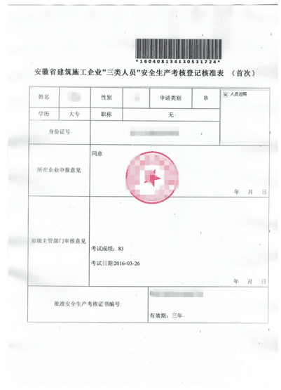
最后
当地建委审批合格后，点击考核等级核准表（首次）打印出表格。带上表格盖上单位公章，单位介绍信，证书本人的蓝底照片去当地建委打印证书即可。

Slide 19
五、证书延期培训
证书到期三个月内选择培训机构参加继续教育
八大员延期内不得办理变更

Slide 20
铜陵市建设行业职业培训学校感谢大家！

